Slide 1
Presentazione progetto
Giulia Celeste 1000001718
Il progetto che ho realizzato riguarda un sito su 5 tipologie di cani, in cui faccio riferimento alle caratteristiche principali di ciascuna razza.
Struttura del sito:
-per l’intestazione ho creato in html una classe «header» ed una classe big-text per il titolo della pagina (con font ‘Oswald’).
-per il menu di navigazione ho creato in html una classe «menu» (disposta orizzontalmente in alto) in cui ho inserito i link «home-lista-logout» (con font ‘Alkatra’ di Google Fonts).
-per la sezione contenuti ho creato in html le classi «paragrafo», «paragrafo_ing» (per l’immagine), «titolo_paragrafo» (per il titolo di ogni paragrafo con font ‘Poppins’ di Google Fonts) e «paragrafo_content» (per le specifiche di ogni paragrafo con font ‘Source Sans Pro’ di Google Fonts)
-per il footer ho creato in html una classe «footer» inserendo il mio nome, cognome e numero matricola (con font ‘Ubuntu’ di Google Fonts)

Slide 2
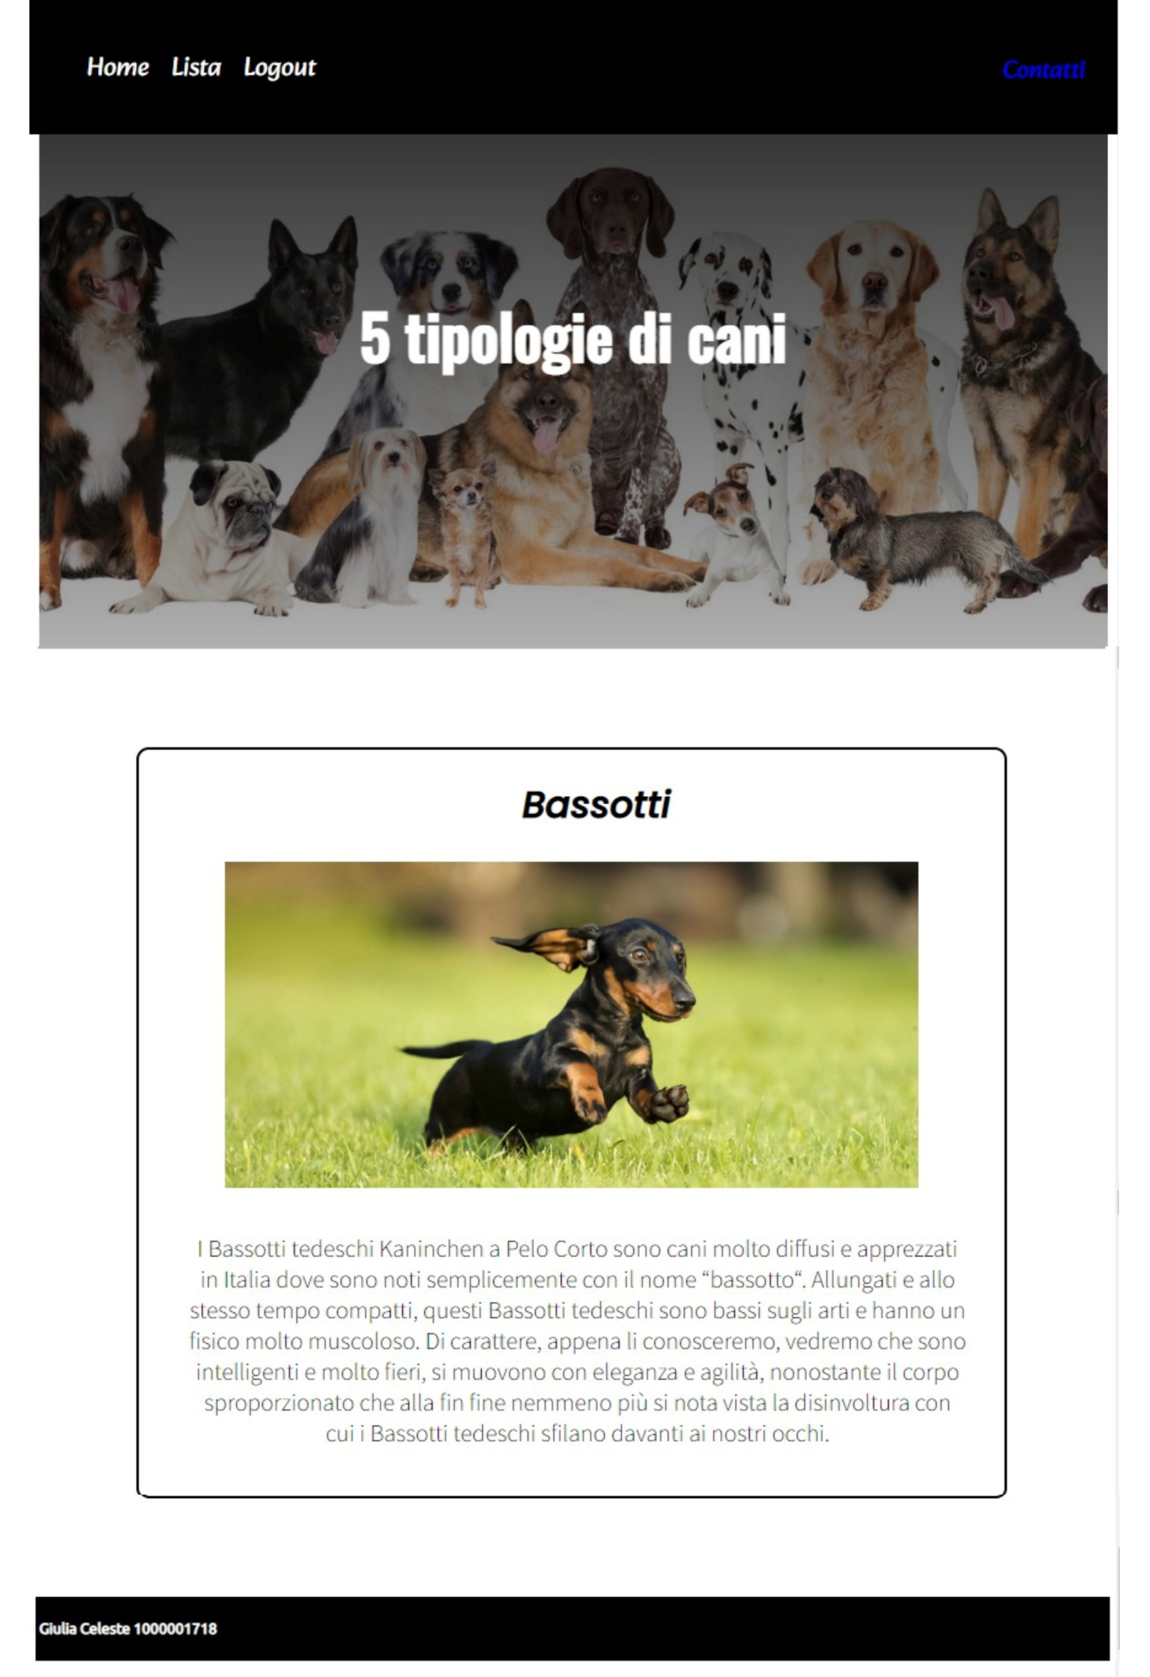
12vh
Larghezza massima:1350px
80vh
fit-content
7vh

